Slide 1

GLOBAL OPERATION SIMULATION
跨境企业经营沙盘
不是ERP，而是每一家企业都可以
提前试错的AI业财一体推演系统
5 MIN PITCH

Slide 2
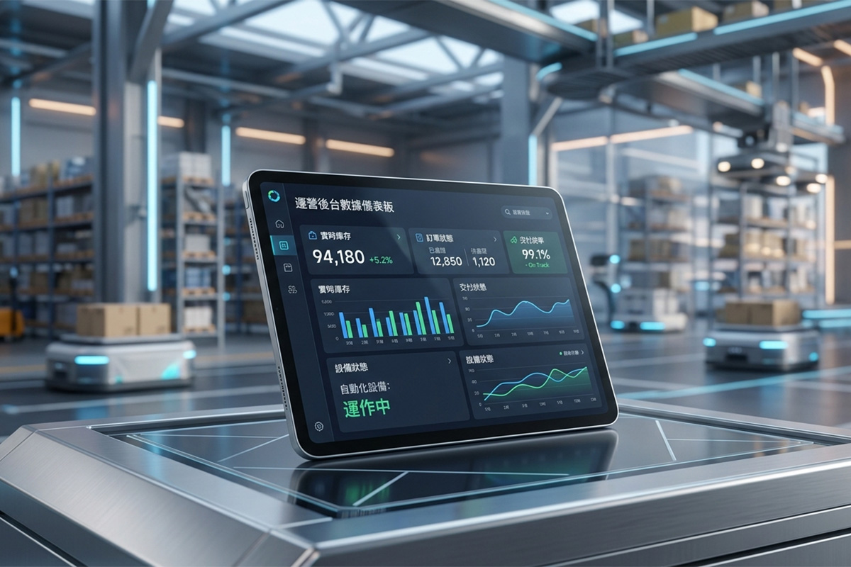
CONTENTS
演讲概览
01
为什么做
从"记录过去"到"推演未来"
02
产品演示
改一个数据，运行整个企业
03
AI驱动
多智能体协同推演
04
核心亮点
每家企业有自己的数字沙盘
02 / 08

Slide 3
ERP记录已经发生的事情，但老板想知道的是……
+1 个店铺
如果我今天增加一个店铺
会怎么样？
爆单
如果某个商品突然爆单
会怎么样？
+1 个俄罗斯仓
如果我新增一个俄罗斯仓
会怎么样？
核心洞察 在真正执行之前，先让AI帮企业推演一遍
现有系统能告诉你发生了什么，但不能告诉你即将发生什么
03 / 08

Slide 4
一次推演的完整链路
订单变动
库存预警
自动采购
物流调度
海外仓入库
利润重算
对账
推演过程可视化
运营端 订单增加 → 库存扣减 → 利润重算
采购端 库存预警 → 自动补货 → 采购下单
物流端 出库指令 → 运输调度 → 海外仓入库
仓储端 国内仓出库 → 在途跟踪 → 海外仓上架
财务端 成本归集 → 利润核算 → 自动对账
7个环节，30天内全自动推演完成
05 / 08

Slide 5
多智能体推动审批流 自动同步凭证和对账信息给相关人类负责人
采购AI
物流AI
运营AI
财务AI
负责供应链决策
何时补货、补多少
供应商选择
成本优化
负责运输路径优化
成本与时效平衡
路线规划
在途跟踪
负责店铺策略
定价与促销
库存分配
利润分析
负责成本核算
利润分析
自动对账
财务报表
四个AI各自负责自己的领域，共同完成一次企业经营推演
06 / 08

Slide 6

最大亮点：每一家企业都有自己的经营方式
有的做 Amazon，有的做 TikTok
有的有十个仓库，有的有几十个店铺
不是让企业来适应系统
而是系统快速生成一家企业自己的数字沙盘
TRADITIONAL ERP
OUR SANDBOX
企业去学习系统 → 调整流程适应软件 → 上线后发现问题 → 返工修改
VS
系统学习企业 → 自动生成数字沙盘 → 先推演再执行 → 降低试错成本
老板不用直接去改ERP，先在沙盘里面试一次，觉得没问题，再真正执行
07 / 08

Slide 7
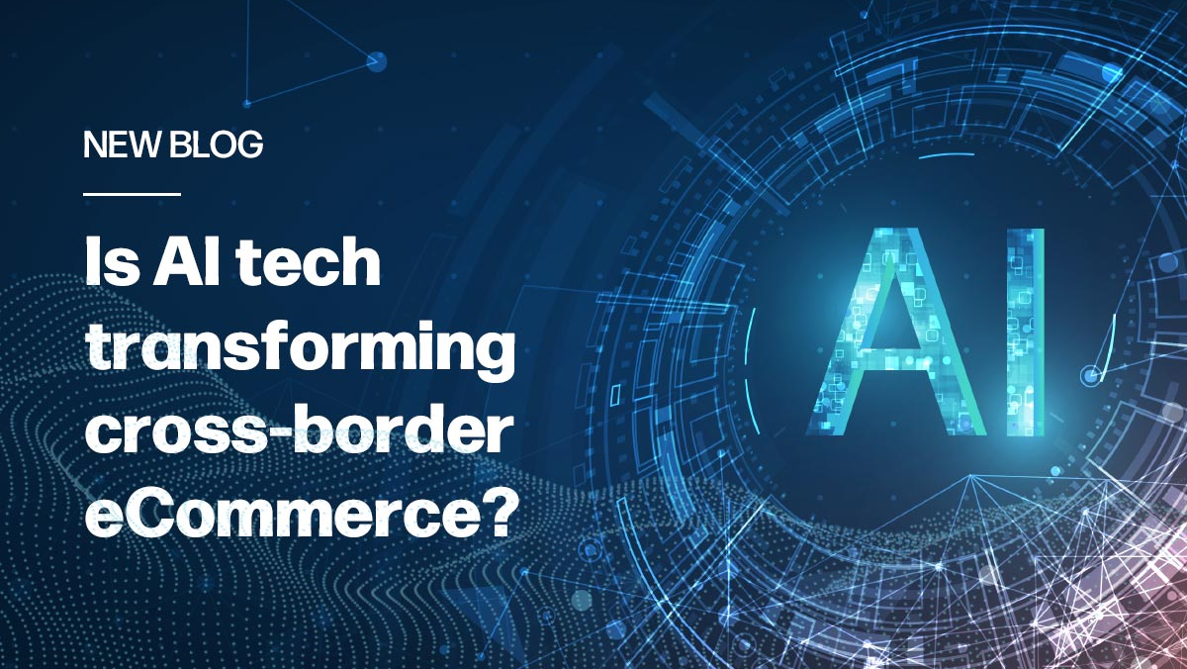
A NEW WAY OF BUSINESS
先推演，再执行 最终确保业财一体
降本增效 合理避税
核心目标：
多系统无缝对接：适配领星、店小秘等主流跨境电商ERP，以及金、用友等财务软件，实现业务数据与财务数据自动同步
跨境全场景对账：覆盖采购、销售、库存、跨境结算、报关全链路财务核对，原生支持外币核算、实时汇率转换
业财字段映射：可视化配置业务单据（订单、出库单、报关单）与财务科目的对应规则，自动匹配账务逻辑
异常处理闭环：识别数据同步异常、报表偏差、税务核算差异等问题，支持人工复核、批量调整与追溯
凭证自动生成：对账完成后自动生成合规记账凭证，一键推送至金蝶/用友财务系统
THANK YOU

